Slide 1
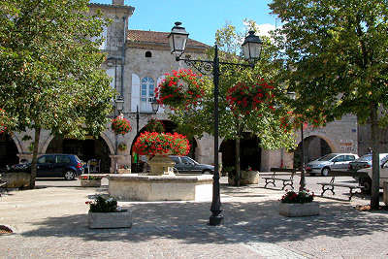
Lorient Vous Présente Le Gers

Slide 2
Le Gers est un département français de Gascogne en région Occitanie. Sa préfecture est la ville d'Auch. Il tire son nom de la rivière Gers, affluent de la Garonne. L'Insee et La Poste lui attribuent le code 32

Slide 3
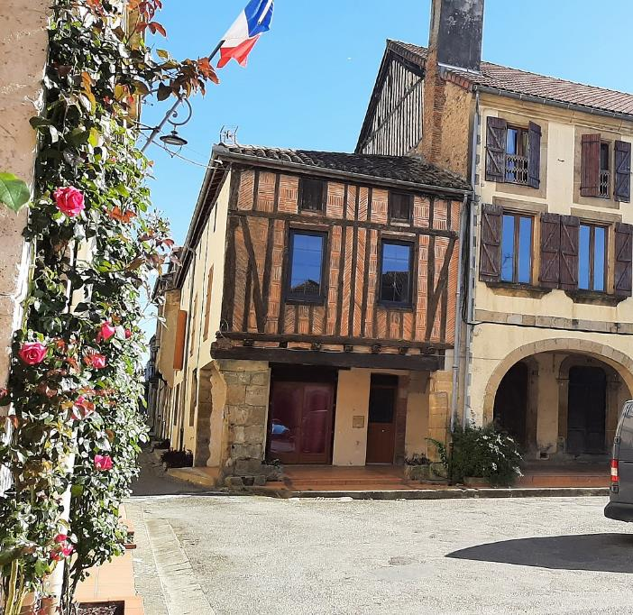
La Commune De Plaisance (Gers )
Place du 08 mai 1945

Slide 4
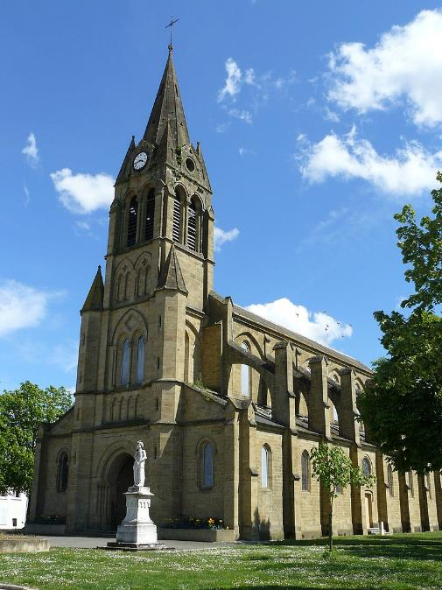
L'église de l'Immaculée-Conception, Plaisance du Gers

Slide 5
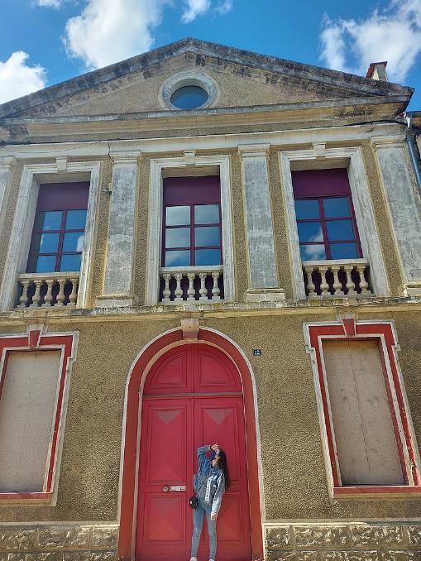
Central Cinéma rue Adour

Slide 6
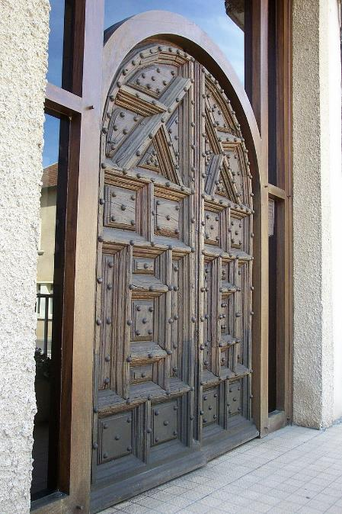
Porte de l'église Saint-Nicolas

Slide 7
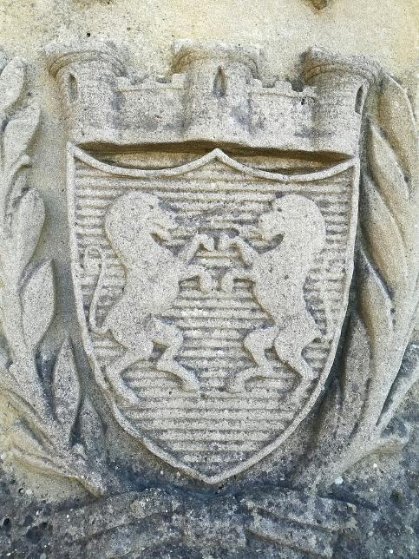
Blason statue devant l'église

Slide 8
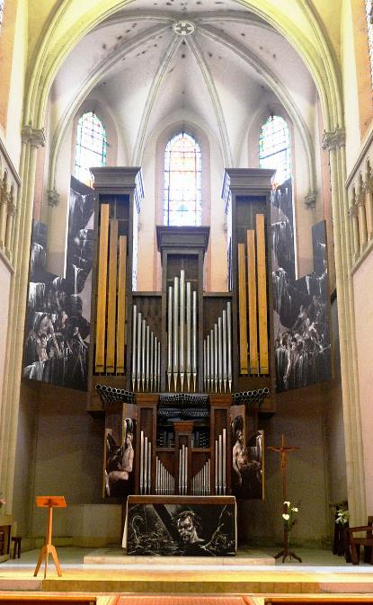
Grand Orgue neuf

Slide 9
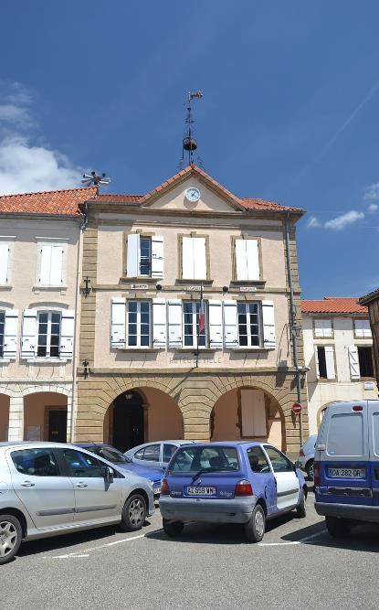
Mairie de Plaisance

Slide 10
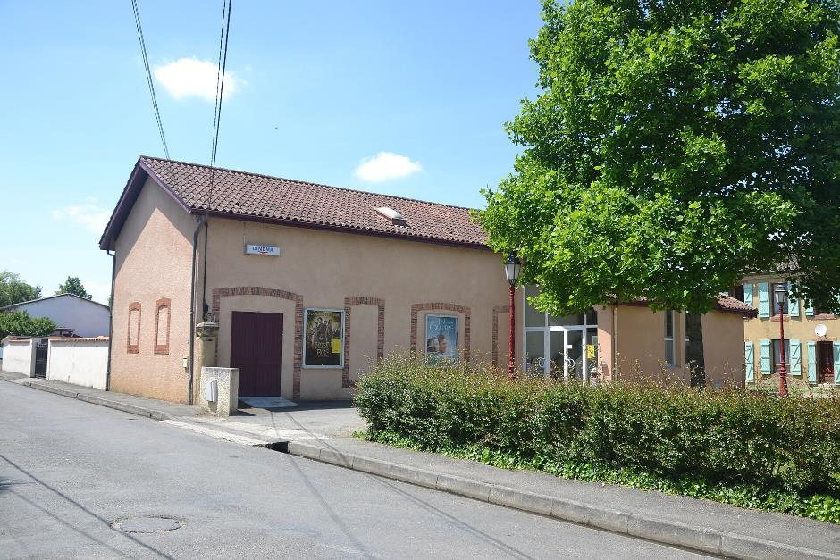
Cinéma de Plaisance (Gers, France).

Slide 11
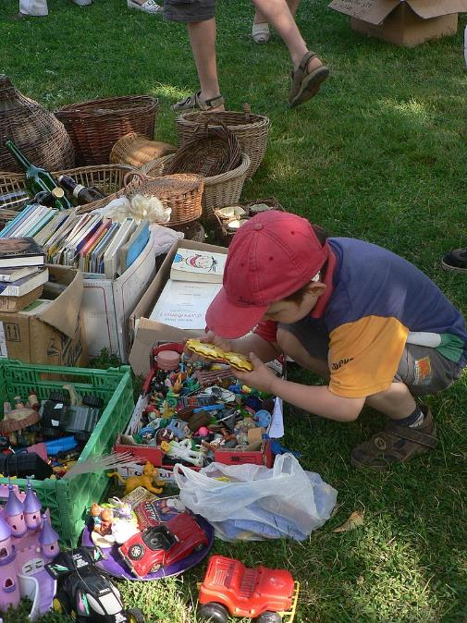
Vide-Greniers

Slide 12
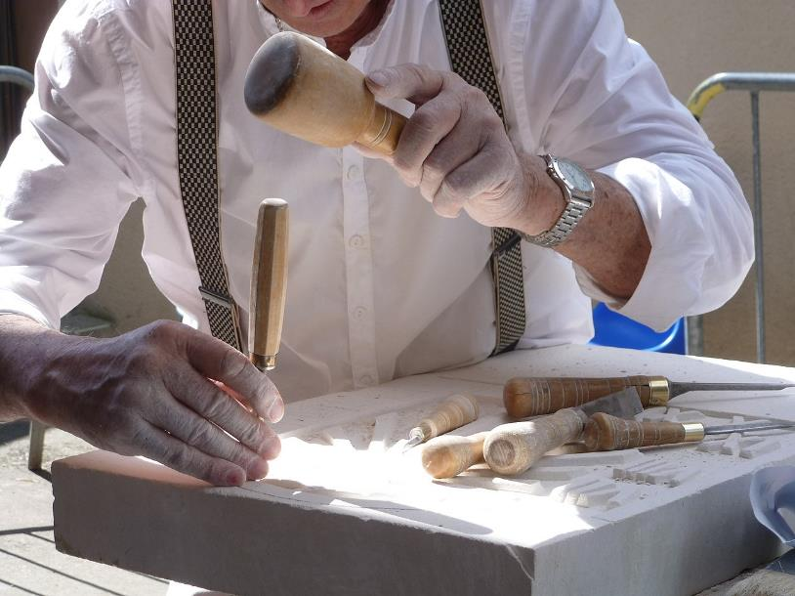
Salon des Métiers d'art

Slide 13
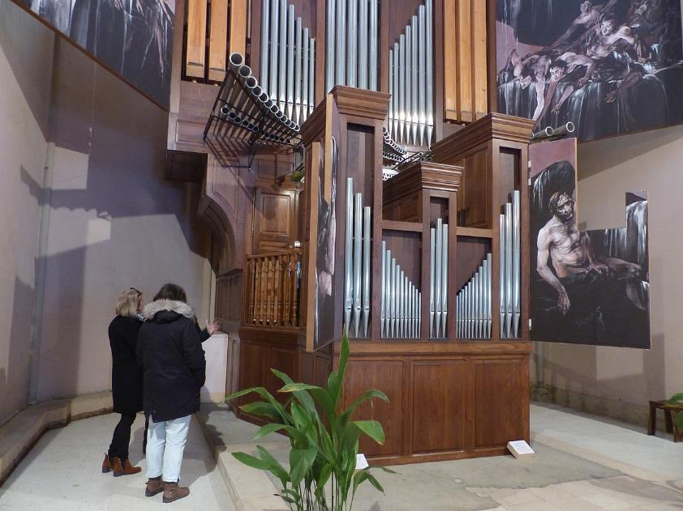
Grand orgue Plaisance

Slide 14
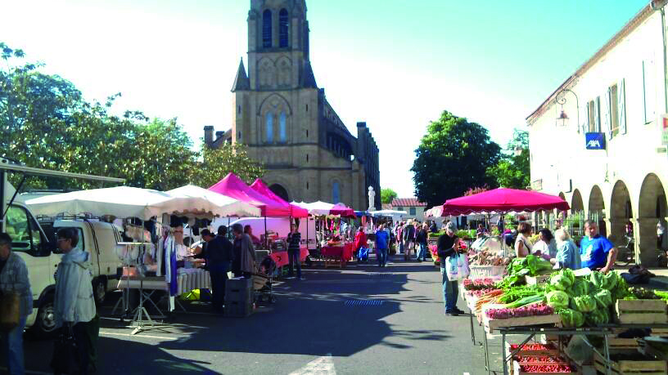
Plaisance Marché du jeudi

Slide 15
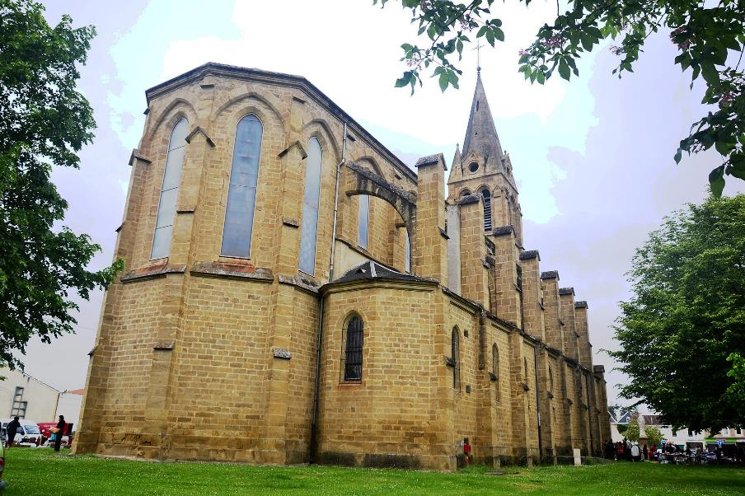
église Notre Dame abside

Slide 16

La place du 08 Mai 1945.

Slide 17
Plus de détails
L'église de l'Immaculée Conception à Plaisance

Slide 18
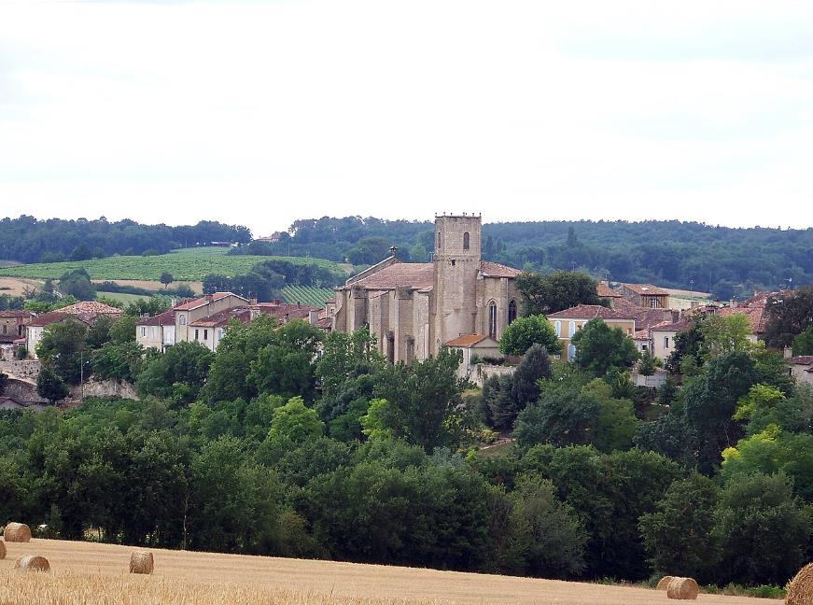
La Commune De Montréal Gers )
Vue du village depuis la route de Genens

Slide 19
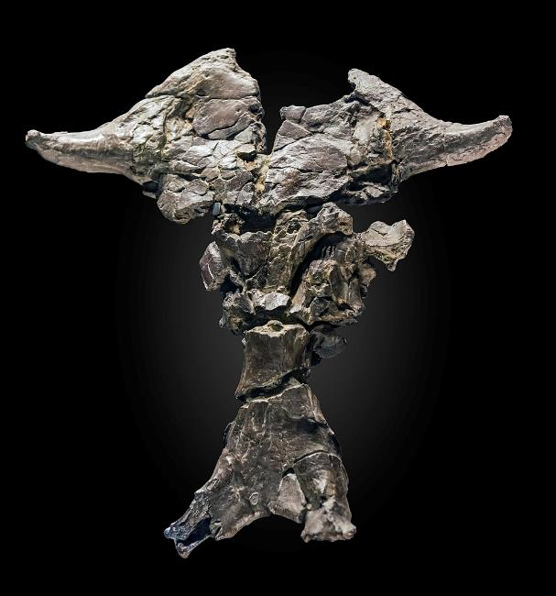
syntype de'Ampelomeryx ginsburgi, crâne.

Slide 20
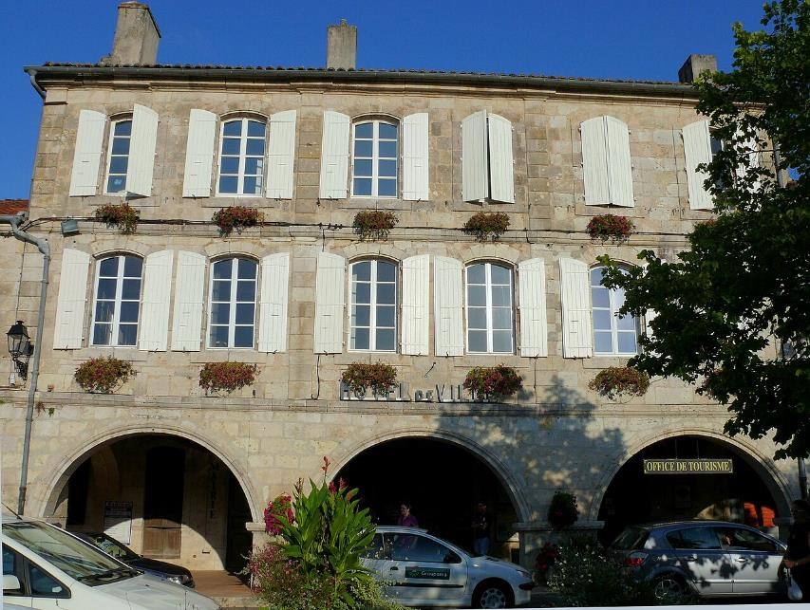
Montréal (Gers) - Hôtel de ville

Slide 21
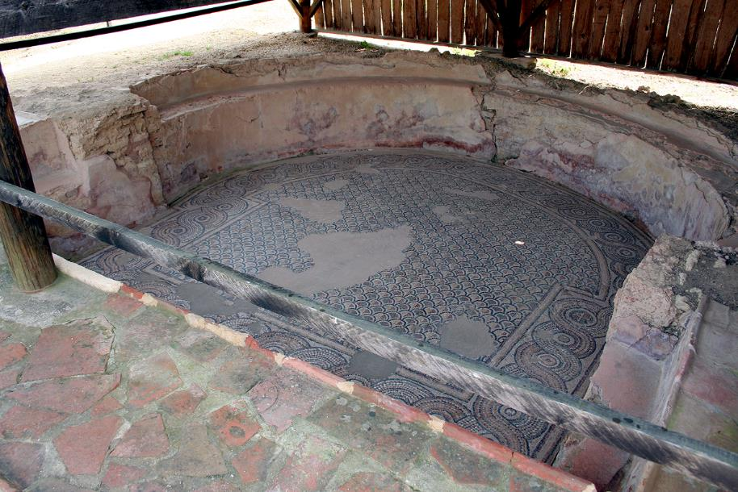
Thermes à la villa de Séviac, une parmi les superbes mosaïques

Slide 22
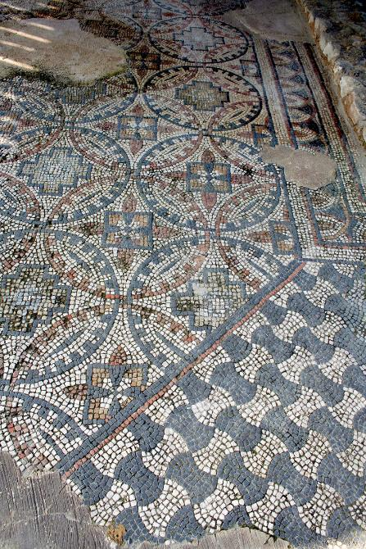
Mosaïques de la villa gauloise romaine de Séviac, près de Montréal-du-Gers

Slide 23
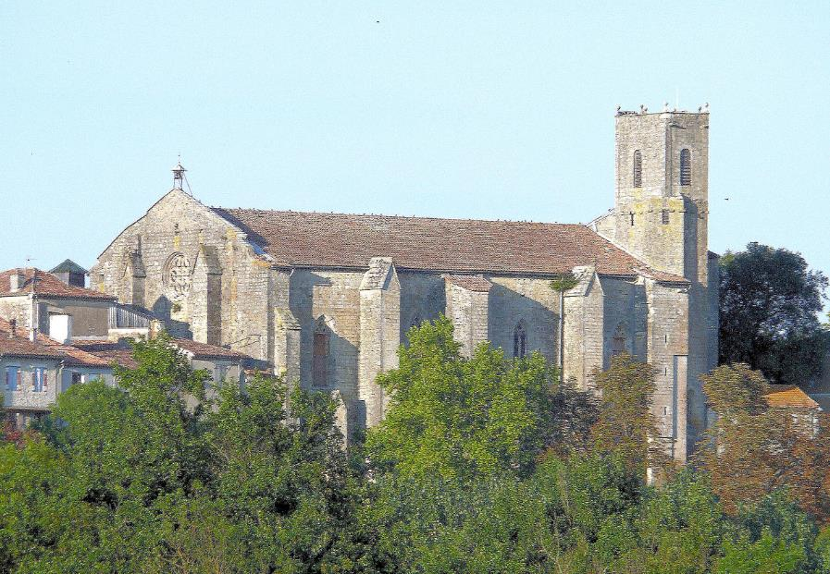
Collégiale Saint-Philippe-et-Saint-Jacques

Slide 24
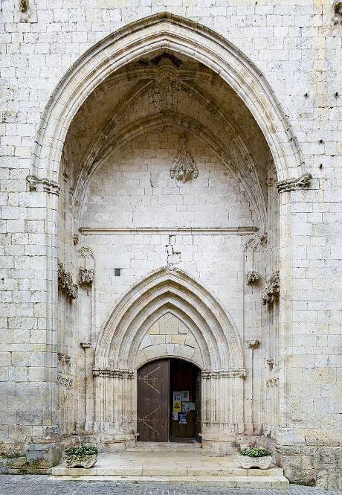
Collégiale Saint-Philippe-et-Saint-Jacques - Le portail

Slide 25
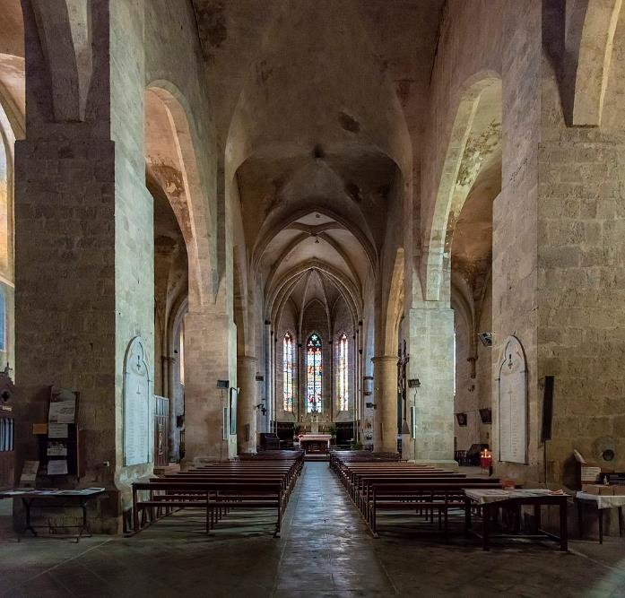
L'intérieur de la Collégiale Saint-Philippe-et-Saint-Jacques de Montréal (Gers).

Slide 26
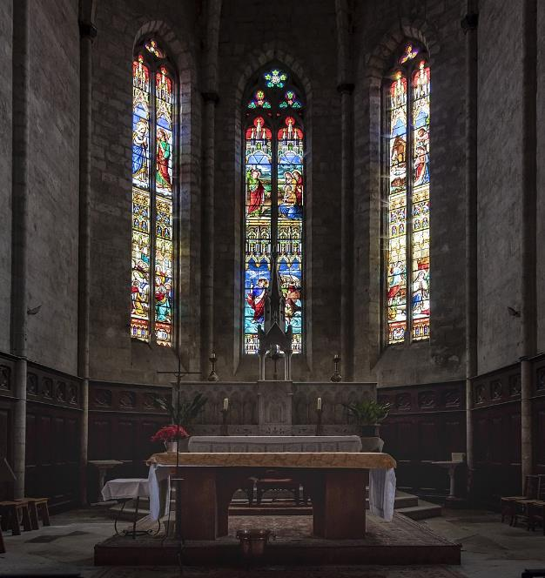
Collégiale Saint-Philippe-et-Saint-Jacques de Montréal (Gers) le choeur

Slide 27
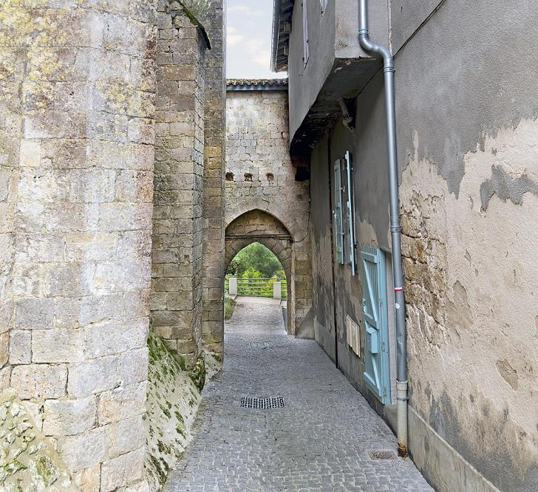
Porte de ville de Montréal (Gers) , France. Seul vestige de l'enceinte de la ville est situé dans le prolongement du mur sud de l'église qui faisait également partie des fortifications.

Slide 28
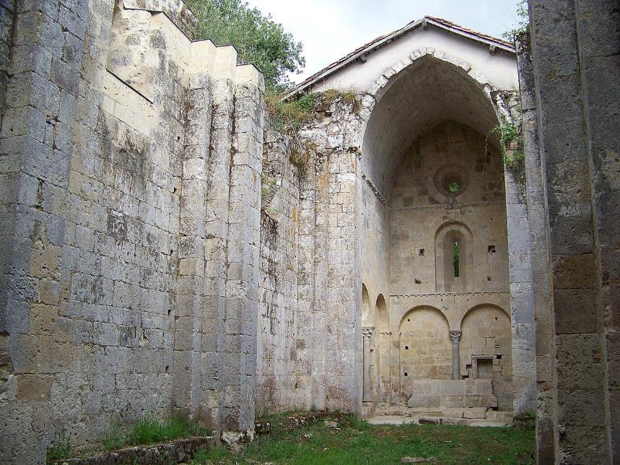
Ruines de l'église de Genens.

Slide 29
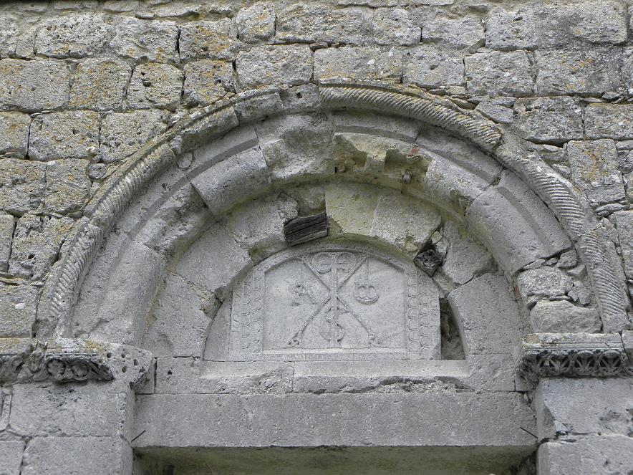
Église Saint-Pierre de Genens, portail

Slide 30
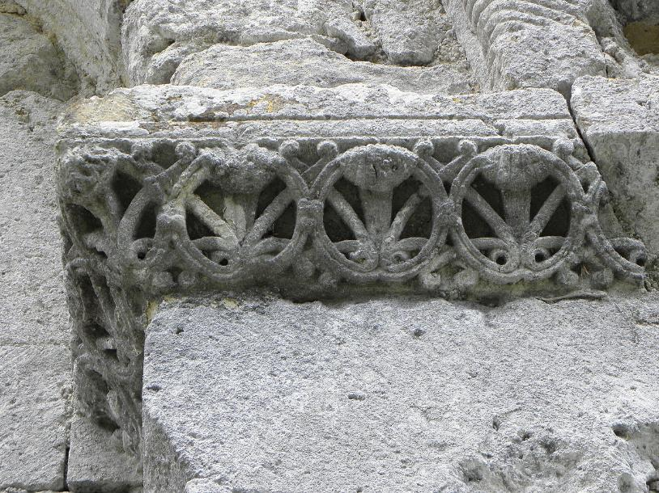
Lorient Vous A Présenté Le Gers
Les Images Et Le Son Du Net
Daniel
Église Saint-Pierre de Genens

